Slide 1
《软件工程》复习 (2023)

Slide 2
软件工程的定义
软件工程是：①把系统化的、规范的、可度量的途径应用于软件开发、运行和维护的过程，即把工程化应用于软件中；②研究①中提到的途径。（1993年IEEEE的定义）
软件工程学是为了在成本限额以内按时完成开发和修改软件产品所需要的系统生产和维护技术及管理学科。（Faily的定义）
软件工程是为了经济地获得可靠的且能在实际机器上有效运行 的软件而建立和使用的完善的工程化原则。（Fritz Bauer的定义）

Slide 3
名词解释（1）
软件过程
为了开发出高质量的软件产品所需完成的一系列任务的框架，它规定了完成各项任务的工作步骤。
瀑布模型
它提出来一个系统的顺序的软件开发方法，从用户需求规格说明开始，通过计划、建模、构件和部署的过程，最终提供了一个完整的软件并提供持续的技术支持。又称经典生命周期模型。
黑盒测试
把程序看成一个黑盒子，完全不考虑程序的内部结构和处理过程，只检查程序功能是否能按说明书的规定正常使用，程序能否适当的接收输入数据，产生正确的输出信息，并且保持外部信息的完整性。又称功能测试。
白盒测试
把程序看成装在一个透明的白盒子中,完全了解程序结构和处理过程,按照程序内部的逻辑测试程序，检查程序中的每条通路是否能按照预定的要求正确工作。又称结构测试。

Slide 4
名词解释（2）
模块独立性的两条评估标准
耦合性显示了模块间的相互依赖性。它取决于各个模块之间接口的复杂程度、调用模块的方式以及那些信息通过接口。
内聚性显示了一个模块内部各个元素彼此结合的紧密程度。
软件维护
在软件已经交付使用之后,为了改正错误或满足新的需要而修改软件的过程。
泳道图
泳道图是活动图的一种有用的变形，可让建模人员表示用例所描述的活动流，同时指示哪个参与者或分析类是由活动矩形所描述的活动来负责。

Slide 5
一个卓有成效的软件工程师应具备7种特质
一个卓有成效的软件工程师应具备7种特质
个人责任感
敏锐的意识
坦诚的态度
抗压能力
高度的公平感
注重细节
务实精神
个人责任感
为获得成功的结果，他会在需要的时候不遗余力地做他需要做的事情
敏锐的眼光
对团队成员和利息相关者的需求有敏锐的意识
坦诚的态度
对有缺陷的设计，用诚实且有建设性的方式指出错误

Slide 6
软件工程师的特质（2）
抗压能力
软件工程工作经常面对诸多方面的压力，例如需求和优先级的变更、要求苛刻的利益相关者、令人难以忍受的管理者等
一个卓有成效的软件工程师可在不影响业绩的情况下很好地处理这些压力
高度的公平感
乐于与同事分享荣誉，努力避免利益冲突并且绝不破坏他人劳动成果
注重细节
务实精神
不恪守教条，要根据当下情景需要进行调整

Slide 7
高效团队的特征
高效的团队必须建立目标意识
高效的团队必须有参与意识
高效的团队应该能培养信任意识
团队应该鼓励进步意识
最高效的团队是多样化的，由具备不同技能的人员组成

Slide 8
高效团队避免自相残杀
当每个成员都开始把如何促进整组人的优异表现当成自己的事情时，高效团队就慢慢出现了。
有很多标志，说明人们投入程度比以往更高。每个成员都认为自己应该保证整组人取得成功。
为了让团队的表现超凡脱俗，他们开始尽其所能，他们会体现出大公无私的奉献精神，而且坚信自己的行动与众不同或是物有所值，而不是出于一己之私去谈条件、打小算盘或是仅仅为了得到小恩小惠。
他们会为团队活动的产出担起自己的责任。
在参与度很高的团队中，团队的所有权并不限于层级上的主管或是公司高层的一些人。
只要每个人都能发扬主人翁精神，愿意担当完成团队使命的责任，这个团队就已经做到了全身心投入。

Slide 9
系统软件与应用软件
系统软件是计算机中最靠近硬件的软件，是管理、运行、控制和维护计算机系统资源程序的集合。
应用软件是利用计算机软件、硬件资源为解决各种实际应用问题而编制的程序。

Slide 10
嵌入式软件与人工智能软件
嵌入式软件就是基于嵌入式系统设计的软件，它也是计算机软件的一种，同样由程序及其文档组成，是嵌入式系统的重要组成部分。
人工智能软件是一种计算机应用程序，可以学习数据模式和洞察力，以智能地满足特定客户的痛点。其核心技术是机器学习和深度学习。

Slide 11
软件过程与软件过程模型
软件过程
为了获得高质量软件所需要完成的一系列任务的框架，它规定了完成各项任务的工作步骤。
软件过程模型
生命周期模型规定了把生命周期划分成哪些阶段及各个阶段的执行顺序，因此，也称为过程模型。
常见的过程模型有：
瀑布模型、快速原型模型、增量模型、螺旋模型、喷泉模型
Rational统一过程（ Rational Unified Process，RUP）
敏捷过程与极限编程…

Slide 12
软件生命周期8个阶段的基本任务
软件生命周期一般可分为8个阶段，每个阶段的基本任务是：
问题定义阶段必须回答的关键问题是：“要解决的问题是什么”。
可行性研究阶段要回答的关键问题是：“上一个阶段所确定的问题是否有行得通的解决办法”。
需求分析阶段的任务是准确地回答“目标系统必须做什么”，确定系统必须完成哪些工作。
概要设计阶段的基本任务是，概括地回答“怎样实现目标系统?”。
详细设计阶段的任务就是把解法具体化，回答“应该怎样具体地实现这个系统”。
编码和单元测试阶段的关键任务是写出正确的容易理解、容易维护的程序模块。
综合测试阶段的关键任务是通过各种类型的测试(及相应的调试)使软件达到预定的要求。
软件维护阶段的关键任务是，通过各种必要的维护活动使系统持久地满足用户的需要。

Slide 13
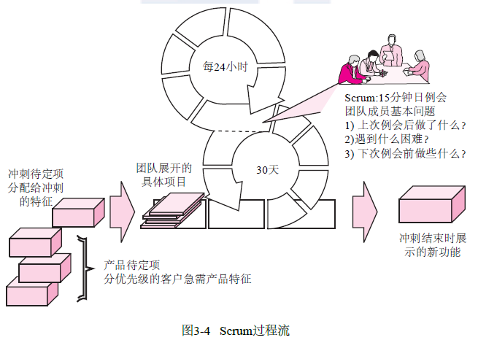
3.5 其他敏捷过程模型
Scrum方法
动态系统开发方法DSDM
敏捷建模
敏捷统一过程
自适应软件开发（ASD）
Crstal
特征驱动开发（FDD）
精益软件开发（LSD）
Notes:
Scrum和XP的区别是，Scrum偏重于过程，XP则偏重于实践，但是实际中，两者是结合一起应用的，这里我主要讲Scrum。
什么是Scrum？
Scrum的英文意思是橄榄球运动的一个专业术语，表示“争球”的动作；把一个开发流程的名字取名为Scrum，我想你一定能想象出你的开发团队在开发一个项目时，大家像打橄榄球一样迅速、富有战斗激情、人人你争我抢地完成它，你一定会感到非常兴奋的。
而Scrum就是这样的一个开发流程，运用该流程，你就能看到你团队高效的工作。
【Scrum开发流程中的三大角色】
产品负责人（Product Owner）
主要负责确定产品的功能和达到要求的标准，指定软件的发布日期和交付的内容，同时有权力接受或拒绝开发团队的工作成果。
流程管理员（Scrum Master）
主要负责整个Scrum流程在项目中的顺利实施和进行，以及清除挡在客户和开发工作之间的沟通障碍，使得客户可以直接驱动开发。
开发团队（Scrum Team）
主要负责软件产品在Scrum规定流程下进行开发工作，人数控制在5~10人左右，每个成员可能负责不同的技术方面，但要求每成员必须要有很强的自我管理能力，同时具有一定的表达能力；成员可以采用任何工作方式，只要能达到Sprint的目标。

Slide 14
Scrum：人员和产品
Scrum基本特征：3个角色、5个会议、12原则
开发活动由工作单元(packets)组成，测试和文档编制工作贯穿始终
发生于一个过程模式中的工作任务称为一个冲刺(sprint)，其来源于待定项中定义的需求
例会时间很短，有时甚至站立开会；在规定时间段内将演示软件交付给用户
Scrum人员组成：产品负责人、Scrum Master和一个小型开发团队（3~6人）
Scrum工作产品：产品待定项(Product backlog)、冲刺待定项和代码增量。
产品待定项是产品需求或特征的优先级列表，可为客户提供业务价值。
冲刺待定项是产品团队选择的产品待定项的子集，在当前进行的冲刺期间作为代码增量完成。
代码增量是以前冲刺中完成的所有产品待定项和在当前冲刺中要完成的所有待定项的并集。

Slide 15
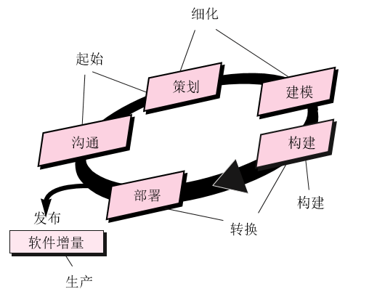
统一过程（RUP）
RUP是一个由用例驱动、以架构为中心的、迭代增量的开发过程框架。特别适用于大型软件团队开发大型项目。
RUP总结了经过多年商业化验证的6条最有效的软件开发经验，被称为“最佳实践” 。
迭代式开发
管理需求
使用基于构件的体系结构
可视化建模
验证软件质量
控制软件变更

Slide 16
统一过程模型主要包括五个阶段，各个阶段分别包括哪些活动？这些活动是否都是顺序进行的，为什么？
统一过程模型主要分为起始、细化、构建、转换和生产五个阶段。
起始阶段：包括用户沟通和计划活动两方面，强调定义和细化用例，将其作为主要模型。
细化阶段：包括用户沟通和建模活动，重点是创建分析和设计模型，强调类的定义和体系结构的表示。
构建阶段：将设计转化为实现，并进行集成和测试。
转换阶段：将产品发布给用户进行测试评价，并收集用户的意见，之后再次进行迭代修改产品使之完善。
生产阶段：监控软件的持续使用，提供运行环境（基础设施）的支持，提交并评估缺陷报告和变更请求。

Slide 17
看图说话
状态图
活动图
时序图
泳道图
ER图

Slide 18
（1）状态图
状态图是描述一个实体基于事件反应的动态行为，显示了该实体如何根据当前所处的状态对不同的事件做出反应。
创建一个UML状态图是为了研究类、角色、子系统、或组件的复杂行为。
状态图用于显示指定对象的状态序列、使对象达到这些状态的事件和条件、以及达到这些状态时所发生的操作。
计时器≤锁定时间
计时器>锁定时间
Locked
密码不正确并且重试输入的次数＜允许重试最多次数
键盘敲击
Comparing
输入密码
重试输入的次数＞
允许重试最多次数
Reading
Do:validatePassword
Selecting
密码正确
成功激活

Slide 19
状态图：状态转换图
初始事件
状态1
Do:行为1
事件1
状态2
Do:行为2
结束事件
状态转换图
通过描绘系统的状态及引起系统状态转换的事件,来表示系统的行为
状态
是任何可以被观察到的系统行为模式,用圆形或椭圆框表示
并用关键字Do: 标明进入该状态时系统的行为(即动作)
事件是某个特定时刻发生的事情，它引起状态的变化。

Slide 20
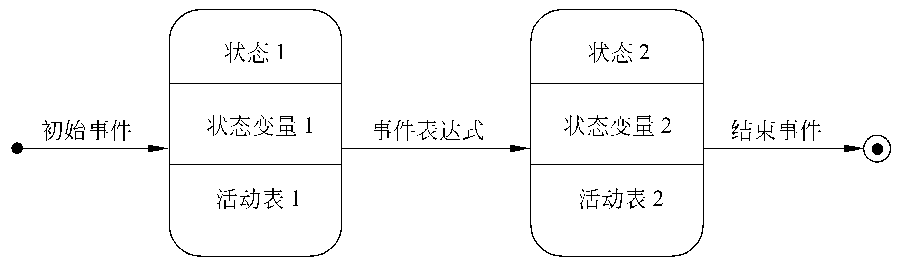
状态图中使用的主要符号

Slide 21
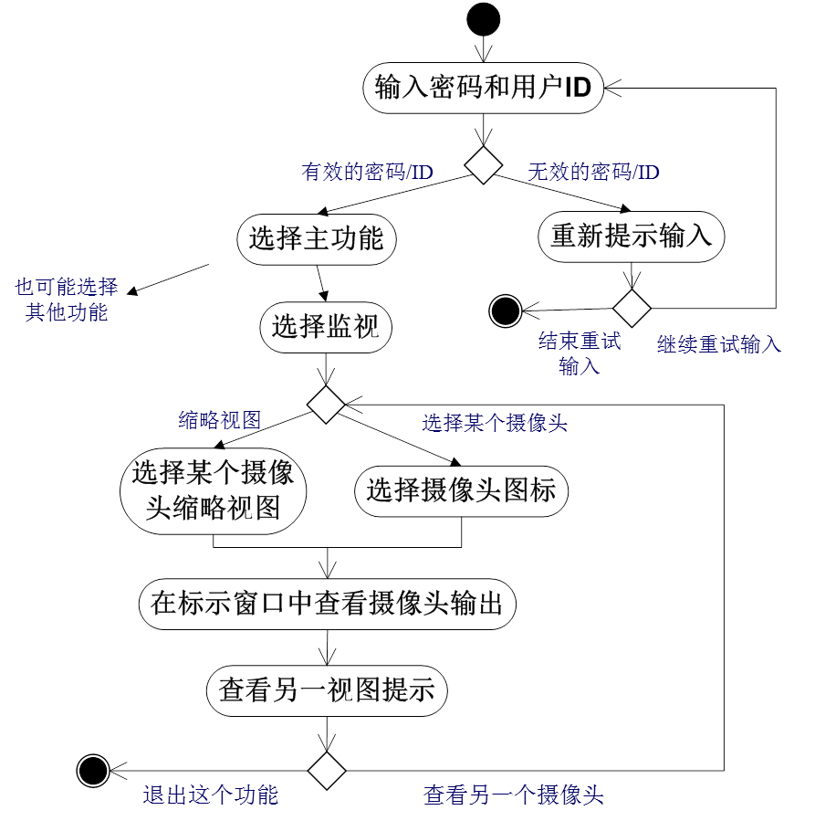
（2）活动图
例题（2021）：根据下面智能家居中用户选择摄像头进行远程监控家庭中某房屋的活动图，请描述出其表示的业务流程。

Slide 22
活动图
活动图是状态图的一种特殊形式。
其中所有或多数状态都是活动状态，而且所有或多数转移都在源状态中的活动完成时立即触发。
一个活动图可能包括以下元素：开始/结束状态、泳道、转移、对象流等。
活动图是阐明了业务用例实现的工作流程。
工作流程的结构使用活动图来进行说明。工作流程通常包括一个基本工作流程和一个或多个备选工作流程。
业务用例由一系列活动组成，它们共同为业务主角生成某些工件。
业务工作流程说明了业务为向所服务的业务主角提供其所需的价值而必须完成的工作。

Slide 23
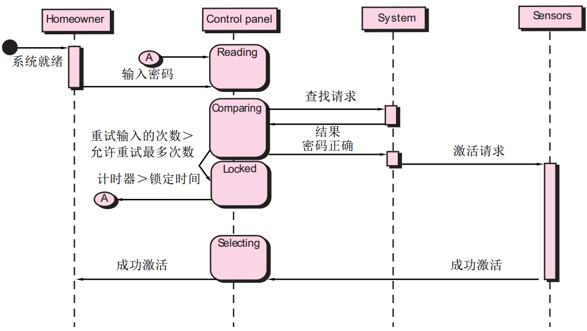
（3）时序图
时序图描述了系统中对象间通过消息进行的交互，强调消息在时间轴上的先后顺序。
在时序图中，标识了消息发生交互的先后顺序，对于建模一个用例的场景很有用。
常用来描述用例的实现，表明了由哪些对象，通过消息相互协作来实现用例的功能。

Slide 24
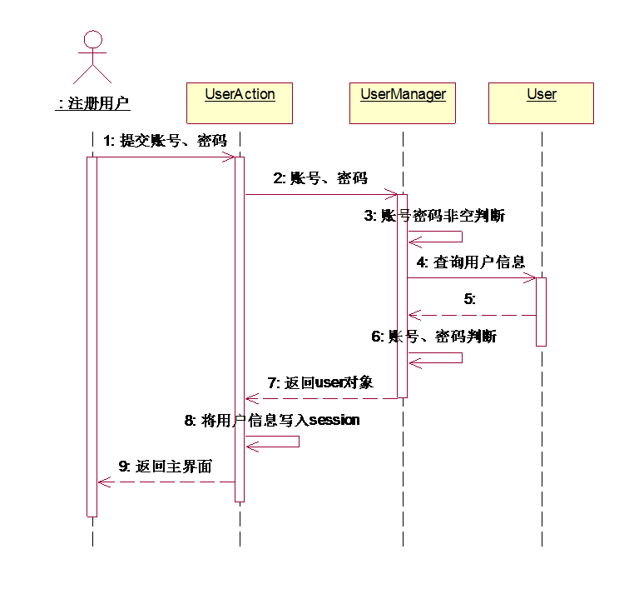
例题（2021）：根据下面的时序图，用自然语言描述用户注册业务处理流程。
用户提交账号密码到UserAction，UserAction将账号、密码传给UserManager，UserManager判断密码非空后，向User查询用户信息后判断账号密码是否正确，然后向UserAction返回User对象，将用户信息写入session后返回主界面。

Slide 25
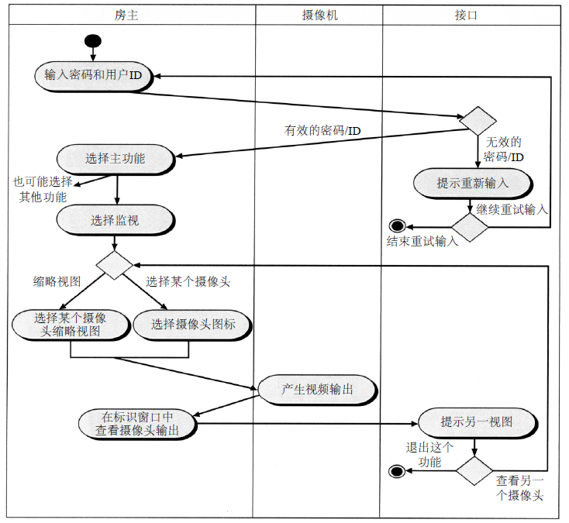
（4）泳道图
活动图的一种有用的变形，可让建模人员表示用例所描述的活动流，同时指示哪个参与者或分析类是由活动矩形所描述的活动来负责。

Slide 26
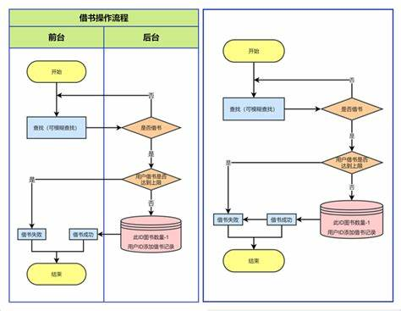
泳道图和流程图

Slide 27
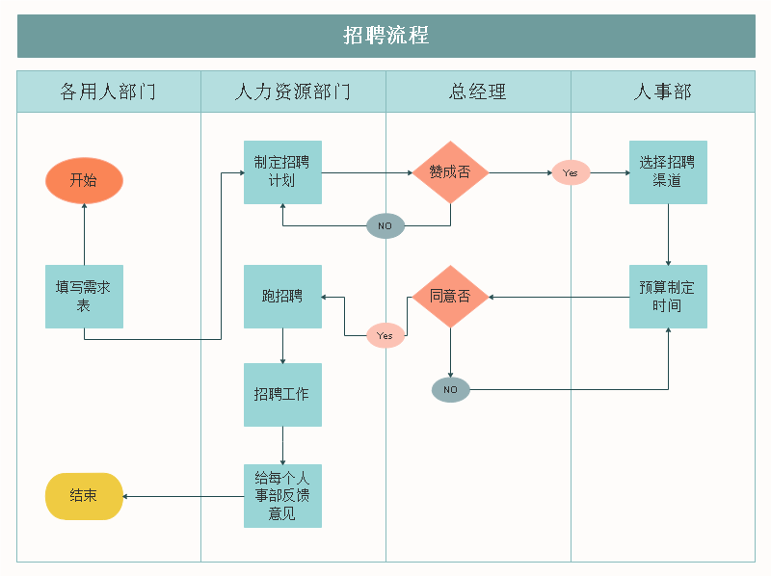
招聘泳道图

Slide 28
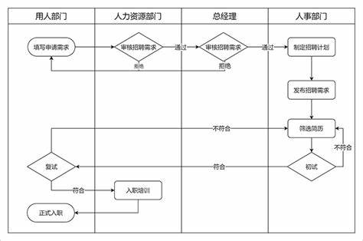
人事招聘泳道图

Slide 29
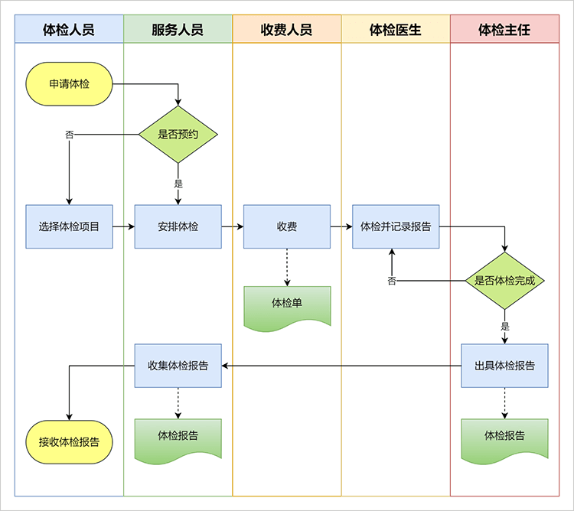
体检泳道图

Slide 30
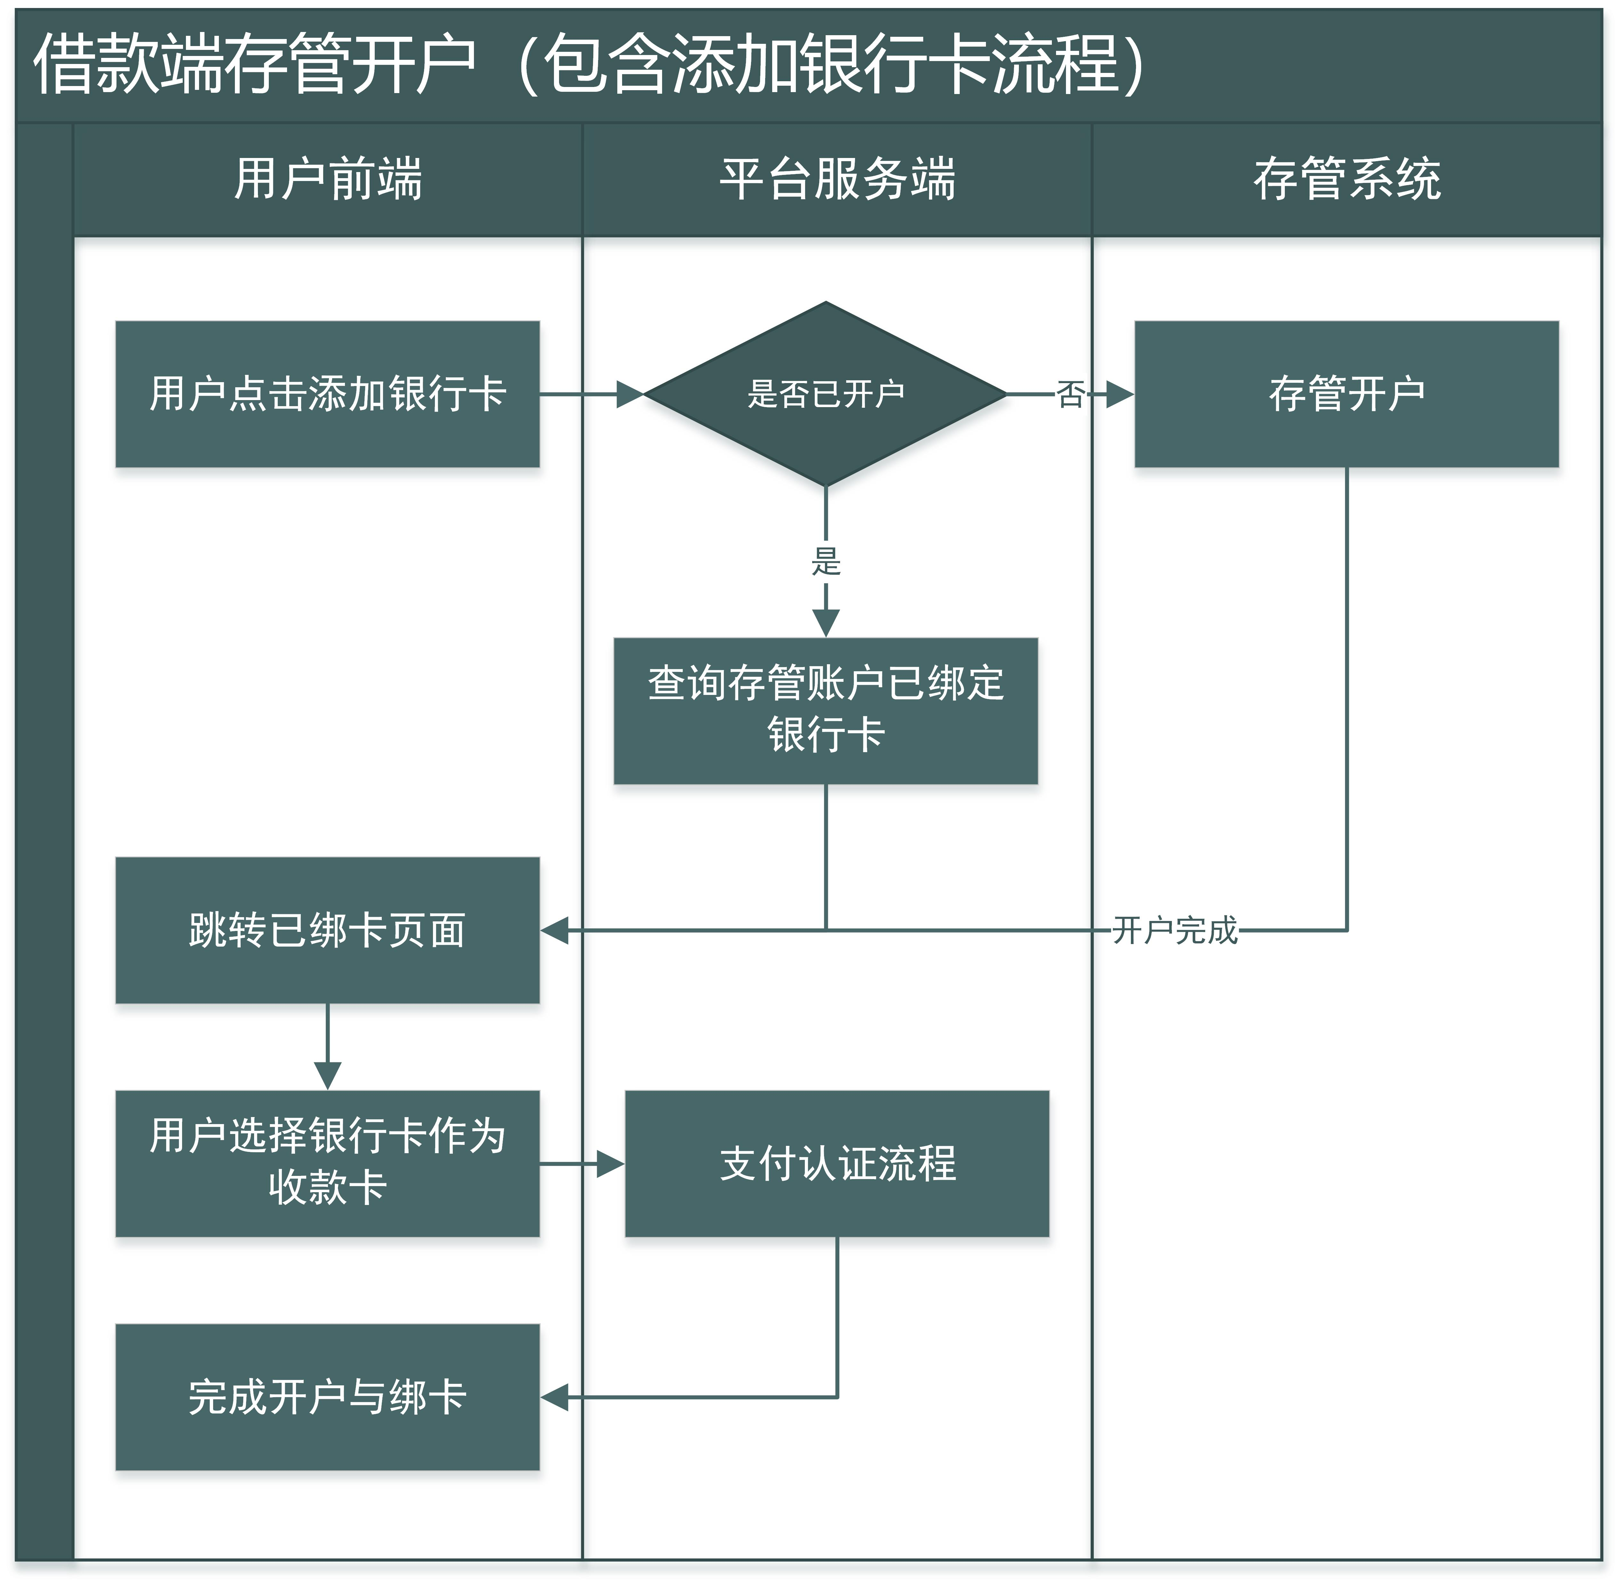
存管开户泳道图

Slide 31
（5）实体-关系图（ER图）
实体-关系图
Entity-Relationship diagram，又称为ER图
ER图包含实体(即数据对象)、关系和属性等3种基本成分
通常用矩形框代表实体，菱形框表示关系，圆角矩形表示属性。
属性定义了数据对象的性质。
数据对象彼此之间相互联结的方式称为关系(联系),可分为3类
一对一；一对多；多对多。

Slide 32
案例（1）：学生成绩ER图
学号
课程号
成绩
学生
n
成绩单
m
课程
学号
姓名
性别
课程号
课程名
学时

Slide 33
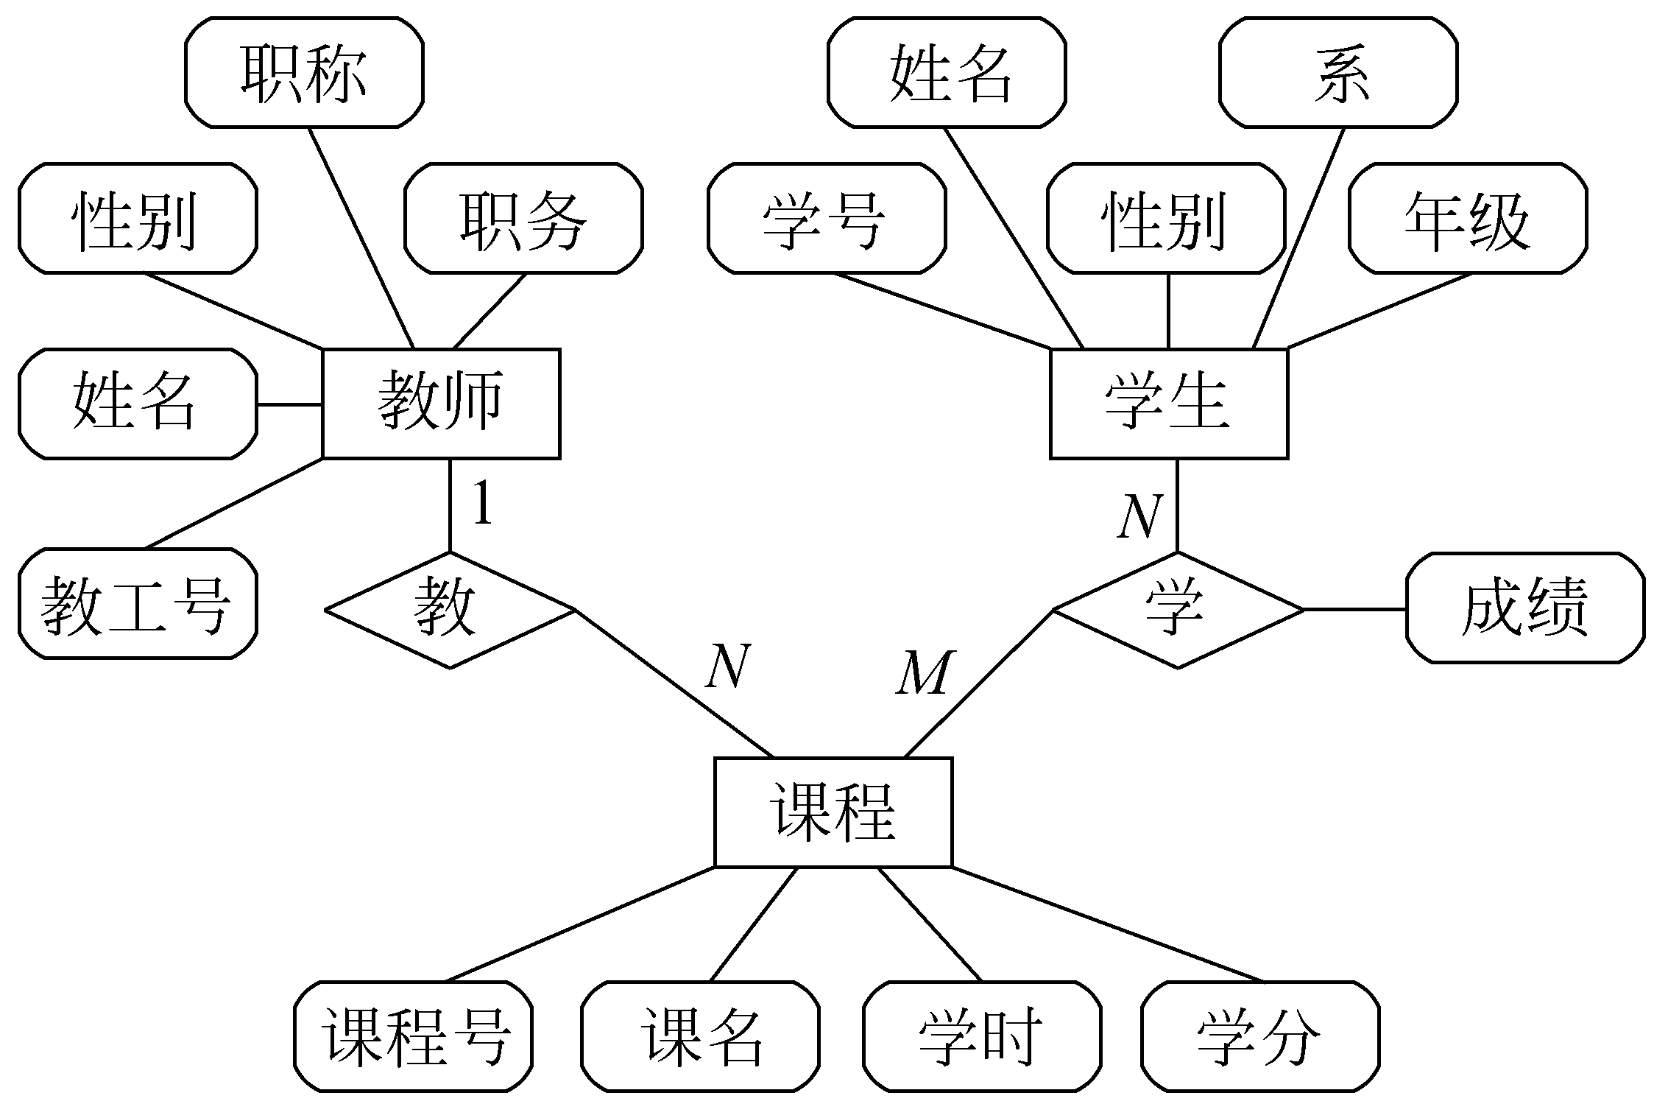
案例（2）：某校教学管理ER图

Slide 34
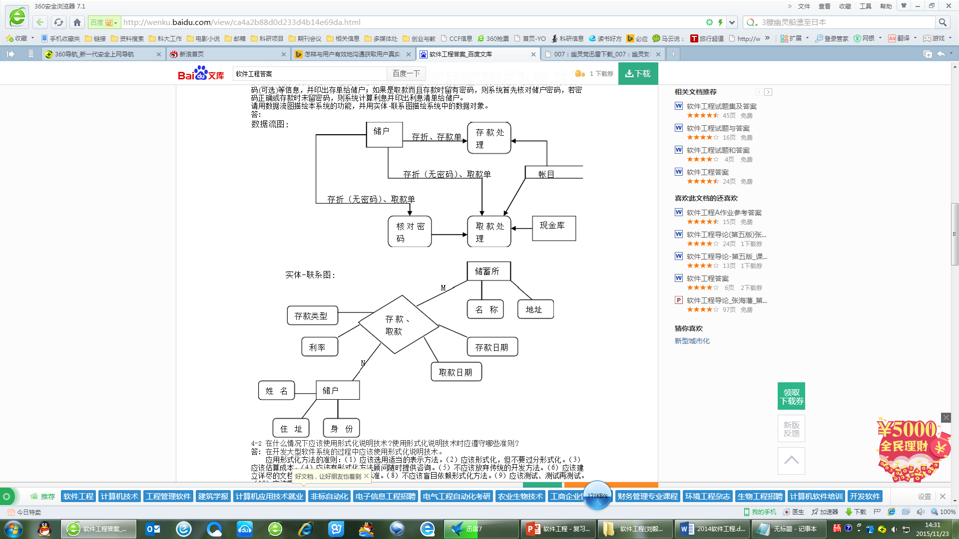
案例题：银行储蓄系统

Slide 35
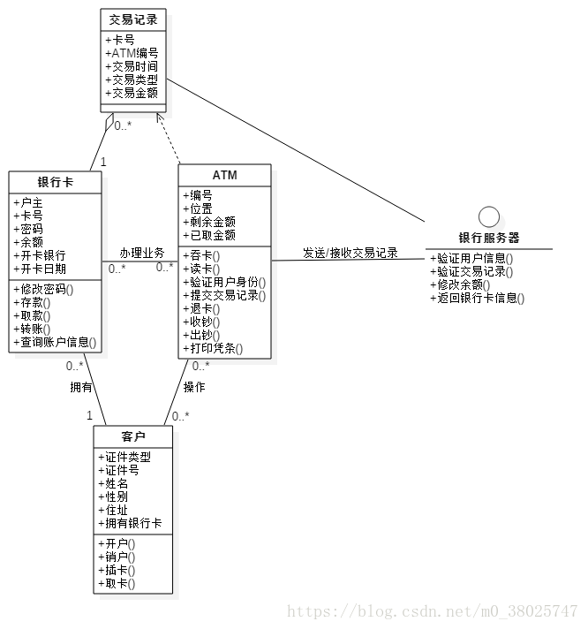
银行ATM系统类图 https://blog.csdn.net/m0_38025747/article/details/80095700

Slide 36
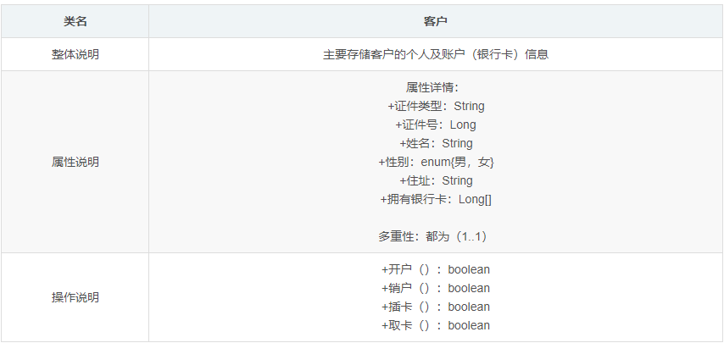
银行ATM系统的客户类图

Slide 37
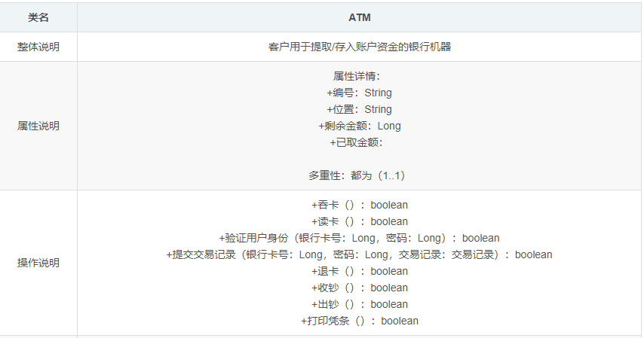
银行ATM系统的ATM类图

Slide 38
软件架构题

Slide 39
软件架构
需求分析
总体设计
详细设计
接口设计

Slide 40
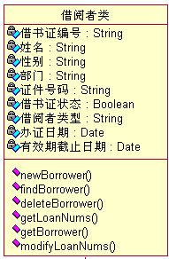
软件架构题（2016）：对你熟悉的软件系统（如教务管理系统、数据库课程设计所做系统、office软件或网络游戏等）进行软件架构。
1、编制其需求分析。按照下列提纲进行描述：
① 系统名称，如XX系统需求分析；
②项目的简介，主要描述项目的目的；
③需求的概述，主要描述该系统的意义与开发的必要性；
④系统的功能分析，主要描述该系统应该具有哪些功能。
2、系统总体设计。
① 一般系统的体系结构分为：单一主机结构、C/S（客户/ 服务器）结构、B/S（浏览器/服务器）结构，请确定你所设计的系统的体系结构，并说明你选用的原因。
② 确定开发环境（主要为选用何种操作系统、集成开发环境、编程语言、何种数据库）。
③ 绘制出该系统的功能模块图。
图1、借阅者类

Slide 41
软件架构题（2016）：对你熟悉的软件系统（如教务管理系统、数据库课程设计所做系统、office软件或网络游戏等）进行软件架构。
3、系统详细设计。限于篇幅，请选择该系统的一个功能模块展开设计：
①进行类的设计，类一般是外部实体、事物、事件或角色等。
a)设计该系统的3个类，回答出类名即可，如，借阅者类。
b)从中选取一个主要的类，绘制其类图，如图1的借阅者类。（照抄图1倒扣5分）。
②请进行业务流程的描述（即该功能所要完成工作的详细步骤）。该工作可以采用以下任一种方式完成：
a)用详细的语言描述；
b)用语言简单描述+程序流程图的形式；
c)用敏捷开发中的故事——为这个流程设计一个角色，然后以该角色为主人公讲述该流程操作的故事；
d)面向对象分析——简单描述+时序图的形式。

Slide 42
如采用第4种的归还图书业务流程设计如下：
本模块有三个角色进行登录：图书管理员、图书、借阅者，具体流程见图2。
③ 描述出该类中的一个操作的算法。（可以用你熟悉的语言，或伪代码，也可以用自然语言进行描述。）
如，上述借阅者类中newBorrower()操作,采用自然语言描述：图书管理员刷取图书条形码后，判断借阅者是否具有借阅权限，如是根据条形码获得所借阅图书的基本信息，存入该借阅者借书表中；否则返回不能借阅窗口。
图2、归还图书时序图

Slide 43
软件架构题（2016）：对你熟悉的软件系统（如教务管理系统、数据库课程设计所做系统、office软件或网络游戏等）进行软件架构。
4、系统数据建模。
数据建模即是设计系统数据库，可以从类的属性出发进行设计
根据系统的特点任意选择3个数据表，进行设计，格式如表1，如果照抄表1，记0分并倒扣5分。
表1、借阅者表
字段名 | 字段类型 | 字段长度 | 字段描述 | 备注
JYZ_CardID | int |  | 借书证编号 | 主键
JYZ_Name | String | Varchar(50) | 借阅者姓名
JYZ_Dept | int |  | 借阅者部门
JYZ _Sex | int |  | 借阅者性别
JYZ _Type | int |  | 借阅者类型
JYZ_Bzrq | Date |  | 借阅者办证日期

Slide 44
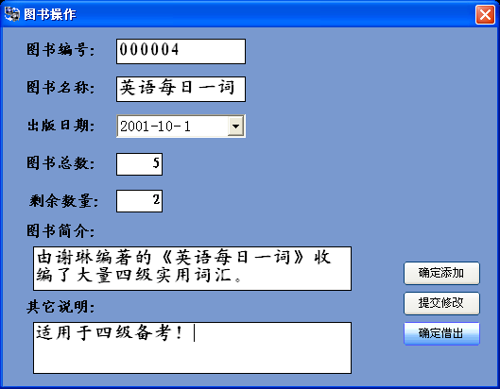
软件架构题（2016）：对你熟悉的软件系统（如教务管理系统、数据库课程设计所做系统、office软件或网络游戏等）进行软件架构。
5、接口设计。为该功能模块设计一个界面，如下图的界面。如果照抄图3，记0分并倒扣5分。
图3、图书录入界面设计

Slide 45
分析与设计题

Slide 46
软件系统分析与设计
结合自己熟悉或曾经开发过的软件系统，例如
学生管理系统、教学管理（选课等）系统、校园一卡通管理系统
图书管理系统、学生奖励审批系统、车票预订系统等
步骤
需求分析：用例分析、用例图等
概要设计：体系结构设计（体系结构风格、系统框架等）
详细设计：类设计、功能模块等
接口设计
用户界面设计等

Slide 47
1、需求分析
开发用例
用例模板
用例图

Slide 48
开发用例
讲述了能表达主体场景的故事：最终用户如何在一特定环境下与系统交互。
首先应确定各类故事中所包含的“参与者”
确认参与者后，就可以开发用例，用例需回答以下问题：
谁是主要参与者、次要参与者?
参与者的目标是什么?
故事开始前有什么前提条件?
参与者完成的主要工作或功能是什么?
按照故事所描述的，还可能需要考虑什么异常?
参与者的交互中有什么可能的变化?
参与者需要获得、产生或改变哪些信息?
参与者需要通知系统外部环境的改变吗?
参与者希望从系统获取什么信息?
参与者希望得知意料之外的变更吗?

Slide 49
用例模板
用例：初始化监测
主要参与者：房主
目标：设置系统在房主离开时监测传感器
前提条件：系统已经输入密码并识别各种传感器
触发器：房主决定“设置”系统
场景：
异常：
优先级：
使用频率：
次要参与者：
次要参与者参与方式：
未解决的问题：

Slide 50
案例（3）：出卷系统的功能分析
系统的功能需求
自动出卷：根据教师要求自动生成一份合理的试卷
手动出卷：教师手动从候选试题中挑选题目
试卷输出：根据某个样式输出试卷
试卷编辑：更新试题
随机抽卷：随机抽取试题，生成一份试卷
在线评价：根据测试结果，评价学生的表现
在线练习：学生可以在线做练习和查看答案
试题管理：管理人员维护题库中的试题

Slide 51
案例（1）：安全屋用例图
房主观察控制面板
确定系统是否准备接收输入……
房主通过因特网访问系统……
房主使用键盘输入密码，比较该密码和系统存储的有效密码……
当激活时，房主可以看到一个红色的警报灯
安装/解除系统
传感器
房主
通过因特网访问系统
报警事件的响应
遇到错误条件
系统
管理员
重新配置传感器及相关的系统特性

Slide 52
案例（2）：短信系统的问题描述
基本目的：利用快捷的短信业务，发送即时消息以支持企事业单位进行信息通知、通告等各种服务，以及用短信进行客户服务。
短信发送：客户选择若干个目标人员，编辑内容，立即或定时发送通知信息。
短信人工应答：用户查看收到的短信内容，并可回复。
短信自动应答：根据短信询问内容，并依据规则自动回复询问者。
短信接收：接收外部短信。
短信确认：确认接收方是否接收。
客户资料维护：添加、删除和更新用户。
接口要求：支持移动终端通过串口通信，支持与移动网关通信。

Slide 53
案例（2）：短信系统的功能分析
系统使用者
用户：负责发送短信给用户或接受用户短信
管理员：添加、更新、删除用户
功能需求
短信发送：填写发送内容、选择发送用户、指明是否要回执、然后（通过无线终端或短信网关）发送短信
短信接收：从无线终端或短信网关读取短信内容，并查看
用户管理：添加用户、更新用户、删除用户
系统设置：密码设置与修改等

Slide 54
案例（2）：短信系统用例图
用户：负责发送短信给用户或接受用户短信
短信发送：填写发送内容、选择发送用户、指明是否要回执、然后（通过无线终端或短信网关）发送短信
短信接收：从无线终端或短信网关读取短信内容，并查看
管理员：添加、更新、删除用户
用户管理：添加、更新、删除用户
系统设置：密码设置与修改等
短信系统
短信发送
用户
短信接收
用户管理
管理员
系统设置

Slide 55
案例（3）：出卷系统的问题描述
系统能够支持人工辅助出卷和自动出卷
自动出卷：根据教师出卷要求，抽取题目，自动得到一份试卷
人工辅助出卷：根据教师出卷要求，抽取符合要求的题目，供教师选择。
出卷要求包括总分，总难度及其比例，总题型及其比例，总知识点及其比例。
系统能够进行题库管理
包括试题录入、修改、删除等
至少有1000道不同类型的试题
能容纳足够多的试题
试题含有内容、答案、题型、难度、知识点和加入时间等信息。
其它
系统能支持不同科目
系统有一个好的图形界面
试题不允许重复出现
试卷符合要求的96%以上即可结束，允许教师调整。
能进行试卷分析。

Slide 56
案例（3）：出卷系统用例图
用户：教师、学生、题库维护人员
各自问题：
教师：出一份合理的试卷，并能根据样式打印与输出
学生：通过生成一些模拟试题，来在线学习和检查学习结果
题库维护人员：添加、更新、删除试题
精化后的问题
教师：自动出卷、手动出卷、试卷编辑、试卷输出
学生：随机抽卷、在线练习、在线评价
题库维护人员：试题管理
自动出卷
出卷系统
手动出卷
教师
试卷输出
试卷编辑
学生
随机抽卷
在线评价
在线练习
题库维护人员
试题管理

Slide 57
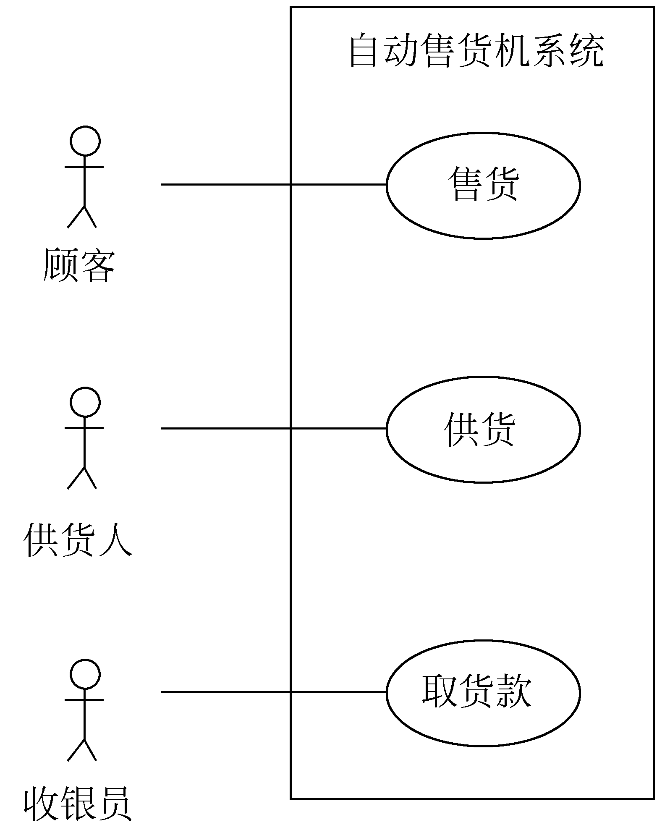
案例（4）：自动售货机系统用例图

Slide 58
功能模型
功能模型表示变化的系统的“功能”性质,指明了系统应该做什么,直接反映了用户对目标系统的需求。功能模型由一组数据流图组成。
UML提供的用例图也是进行需求分析和建立功能模型的强有力工具。在UML中把用用例图建立起来的系统模型称为用例模型。

Slide 59
2、软件设计
数据/类设计
将分析类模型变换为软件实现类模型及数据结构
体系结构设计
描述软件主要构造元素之间的关系
接口设计
描述软件元素、硬件元素和终端用户间如何通信
构件级设计
将软件体系结构的构造元素变换为对软件构件的过程性描述

Slide 60
2.1 数据/类设计
例题（2016）：进行类的设计，请根据下述信息绘制出UML类图。
类名：课程；
属性：ID、课程号、课程名称、类型、授课教师ID；
操作：添加( )、修改资料( )、移除( )。
课程
ID
课程号
课程名称
类型
授课教师ID
添加( )
修改资料( )
移除( )

Slide 61
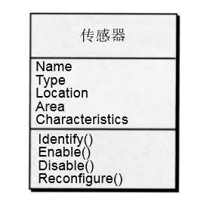
传感器Sensor的类图
借阅者的类图

Slide 62
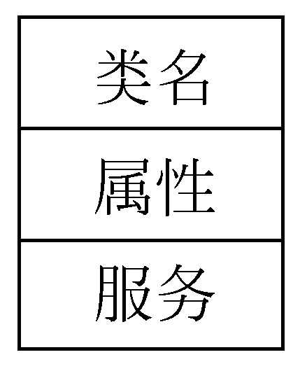
类图的基本符号
UML中类的图形符号为长方形，用两条横线把长方形分成上、中、下3个区域(下面两个区域可省略)，3个区域分别放类的名字、属性和服务。

Slide 63
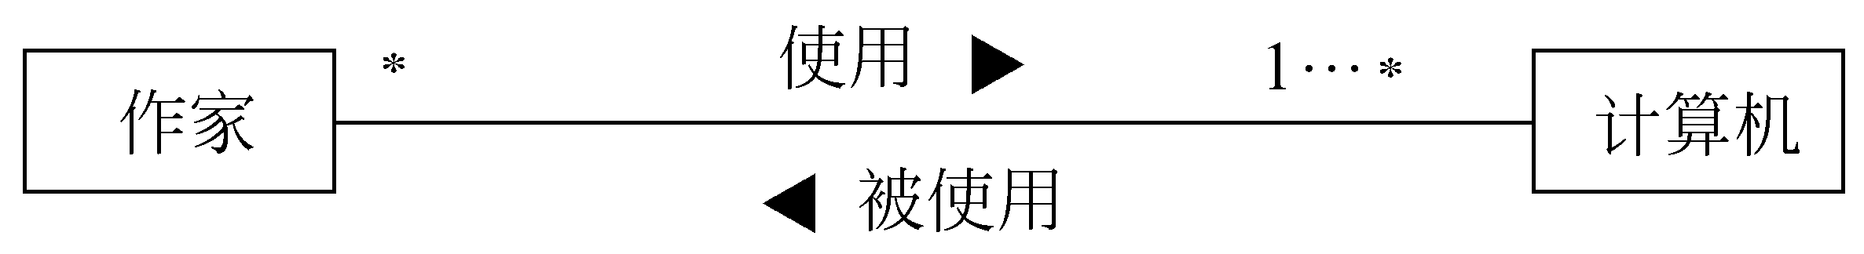
类图中表示关联关系的符号
关联
表示两个类的对象之间存在某种语义上的联系。

Slide 64
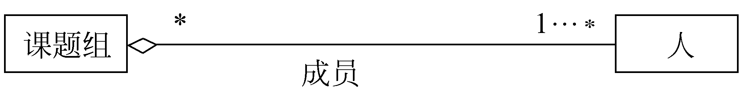
类图中表示聚集关系的符号
聚集
也称为聚合，是关联的特例。
聚集表示类与类之间是整体与部分的关系。

Slide 65
动态模型
动态模型规定了对象模型中对象的合法变化序列,是瞬时的、行为化的性质的表示。一般用状态图来描绘对象的状态、触发状态转换的事件以及对象的行为.
事件就是某个特定时空所发生的事情,它引起对象从一种状态向另一种状态转换。事件没有持续时间,是瞬时完成的。事件是引起对象状态转换的控制信息。

Slide 66
状态图
状态就是对象在其生命周期中的某个特定阶段所具有的行为模式，是对影响对象行为的属性值的一种抽象。
状态有持续性，与事件密不可分。
行为是指对象达到某种状态时所作的一系列处理操作(需要耗费时间)。

Slide 67
状态示例图
读指令
状态名
System status = “ready”
Display msg = “enter cmd”
Display status = steady
状态变量
Entry/subsystems ready
Do: poll user input panel
Do: read user input
Do: interpret user input
状态活动

Slide 68
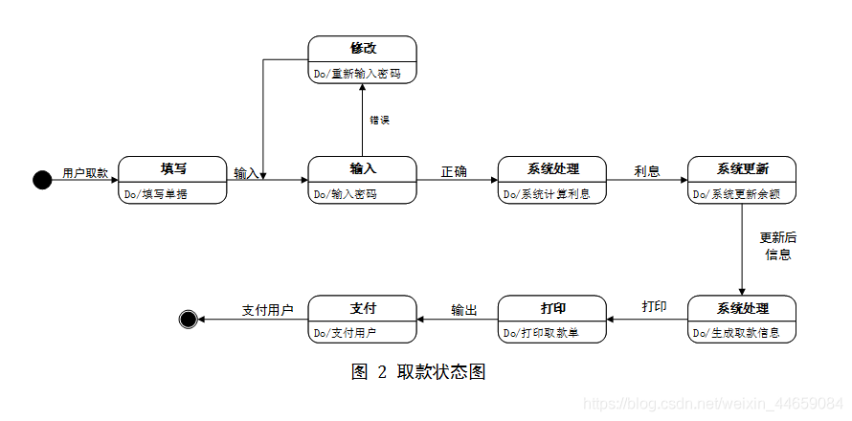
银行储蓄系统的取款状态图

Slide 69
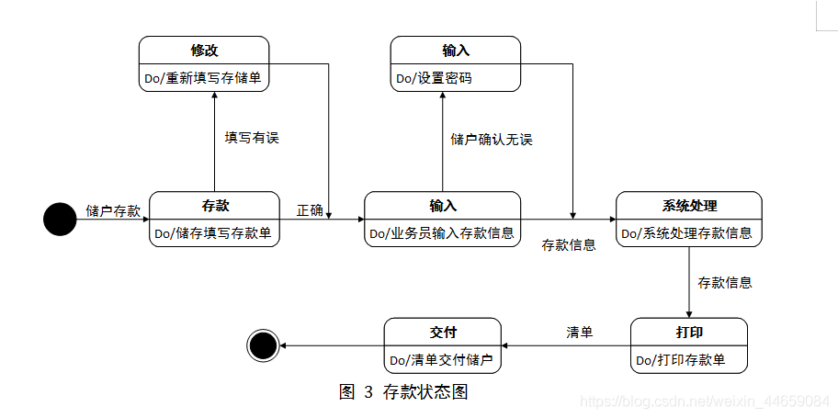
银行储蓄系统的存款状态图

Slide 70
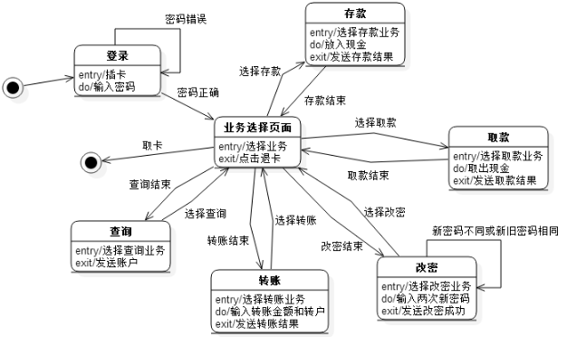
银行ATM状态图 https://blog.csdn.net/BXH_qwuinm/article/details/80626955

Slide 71
2.2 体系结构风格
常见的体系结构风格
以数据为中心的体系结构
数据流体系结构
调用和返回体系结构
面向对象体系结构
层次体系结构

Slide 72
客户软件
客户软件
客户软件
数据存储
客户软件
客户软件
客户软件
数据为中心的体系结构

Slide 73
过滤器
过滤器
过滤器
过滤器
数据流体系结构

Slide 74
用户界面层
应用层
实用层
核心层
表示构件
层次式体系结构

Slide 75
2.3 接口设计
接口是一组描述类的部分行为的操作，并提供了那些操作的访问方法
运用UML协作图建模
重要元素
用户界面（UI）
其他系统的外部接口
各种设计构件之间的内部接口

Slide 76
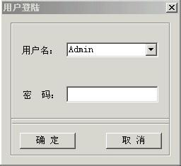
2.4 用户界面（UI）设计
例题（2016）：仿照QQ为某系统的登录模块设计一个界面，界面中至少包含：用户名、密码并设计2个测试用例。

Slide 77
例题（2021）：分析与设计案例题（1）
需求识别。根据你在综合实训1中所做的网站系统或你所熟悉的软件系统描述其需求背景？并指出其中那些需求是该系统的关键需求。
角色设计。①对需求做出分析，写出该系统的利益干系人。②然后针对这些利益干系人设计系统所具有的角色。如果部分利益干系人具有多个角色请描述。
用例设计。根据上述角色设计描述每一个角色需要系统实现的功能，然后绘制出用例图。
场景设计。根据上述用例设计中的某个用例（功能）对其进行详细描述，并指出改场景中可能的异常流程。
UI设计。根据你对系统的认识进行UI设计，绘制出某个界面。要求该界面具有一定的录入元素。
接口设计。从上述界面原型出发，请设计出相应的接口函数，并指明其参数。
类设计。根据上述设计对该系统进行类设计，至少描述出3个类，并画出类图。注意：类设计的时候，需要说明类名、类的变量以及方法，并绘制成UML的形式。

Slide 78
例题（2021）：分析与设计案例题（2）
对你所做过的课程设计中开发的某一个软件系统写出其需求分析，说明该系统具有哪些功能？
该系统的体系结构（B/S还是C/S），数据库采用集中式还是分布式，请说明理由。
针对该系统的某个功能中某个行为进行描述，可以采用自然语言描述，也可以采用UML中的时序图，也可以用伪代码的方式给出。
针对该系统中需要存储的数据进行需求建模阶段的数据模型，即给出该系统需要哪些表，每个表包含那些字段？
如果你的团队中共有3人，请你根据上述设计的功能进行任务分解，并说明每个人工作的重心，团队中如何进行沟通，每一个阶段由哪位负责发起与协调，出现异议后由谁来仲裁或如何取得一致。
用软件工程课程的方法总结你以前做过的系统，说明你以前采用的方法有哪些优点和缺点。

Slide 79
Thank you !!!

